Slide 1
Εκπαιδευτική Ενότητα 6
Πιλοτική Εφαρμογή (Κλίμακα Γειτονιάς & Κτιρίου)
Δήμος Φυλής

Slide 2
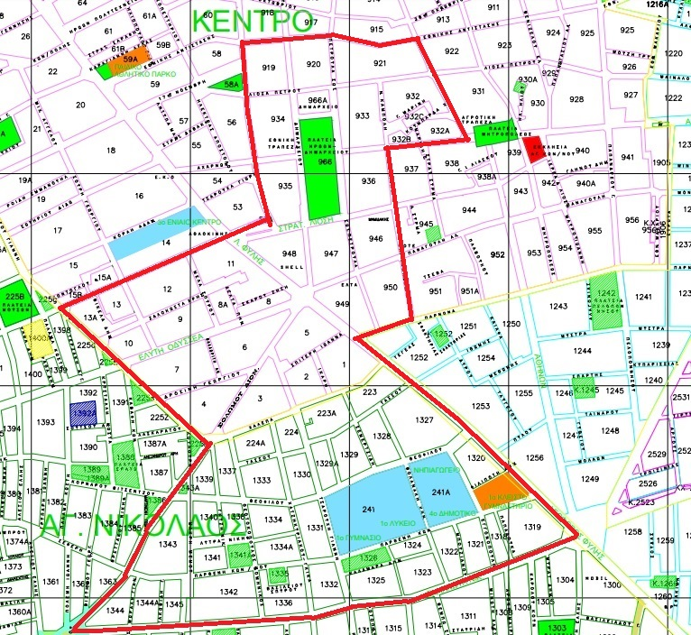
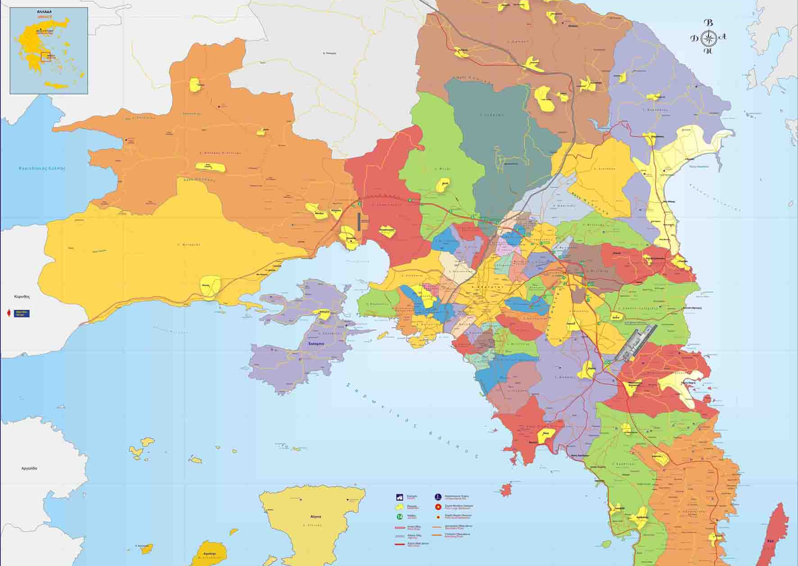
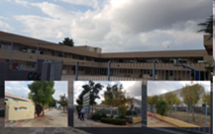
ΠΙΛΟΤΙΚΗ ΕΦΑΡΜΟΓΗ : Περιοχή Άνω Λιοσίων, Δήμου Φυλής
Δήμος Φυλής
Έκταση Δήμου 109,2 km²
Έκταση Οικιστικού ιστού 12,1 km²
Πληθυσμός 46 150 κάτοικοι
Πυκνότητα Πληθυσμού
επί της συνολικής έκτασης του Δήμου: 422 κάτοικοι/km²
επί του οικιστικού ιστού: 3 817 κάτοικοι/km²
2

Slide 3
ΠΙΛΟΤΙΚΗ ΕΦΑΡΜΟΓΗ : Γειτονιά στα Άνω Λιόσια
Αξιολόγηση βιωσιμότητας γειτονιάς στην υπάρχουσα κατάσταση
Αξιολόγηση δυο εναλλακτικών σεναρίων
Αξιολόγηση βιωσιμότητας δύο δημοτικών κτιρίων (Δημαρχείο, Γυμνάσιο) στην υπάρχουσα κατάσταση
Αξιολόγηση δυο εναλλακτικών σεναρίων για κάθε κτιρίο
3

Slide 4
ΠΙΛΟΤΙΚΗ ΕΦΑΡΜΟΓΗ : Γειτονιά στα Άνω Λιόσια
Συνολική επιφάνεια 271 000 m²
Πληθυσμός 1 329 άτομα
Κτίρια 360
Κατοικίες 55%
Τριτογενής τομέας 22%
Μεικτής χρήσης 23%
Δημοτικά κτίρια 6
(Δημαρχείο, σχολεία)
4

Slide 5
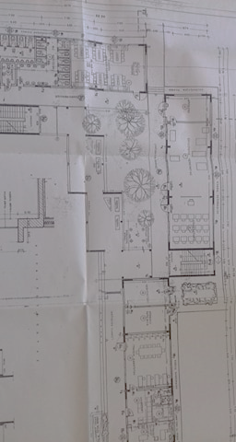
ΠΙΛΟΤΙΚΗ ΕΦΑΡΜΟΓΗ : Γειτονιά στα Άνω Λιόσια
Συλλογή Δεδομένων
Χάρτης περιοχής
Επιτόπια επιθεώρηση περιοχής
Τεχνική Υπηρεσία Δήμου Φυλής
Μελέτη Οδοφωτισμού
Μελέτη Δημοτικής Συγκοινωνίας
Αρχιτεκτονικά σχέδια Δημαρχείου/ Σχολείου
Ενεργειακές καταναλώσεις δημοτικών κτιρίων
Επιχειρησιακό Σχέδιο Δήμου Φυλής
Μετεωρολογικός σταθμός
Σταθμός Ατμοσφαιρικής ρύπανσης
5

Slide 6
ΠΙΛΟΤΙΚΗ ΕΦΑΡΜΟΓΗ : Γειτονιά στα Άνω Λιόσια
Γενικές Πληροφορίες
Συνολική επιφάνεια περιοχής | 271 000 m²
Πληθυσμός | 1329 άτομα
Συνολική επιφάνεια δομημένου περιβάλλοντος | 135 000 m²
Ποσοστό επιφάνειας που δεν ανήκει στον οικιστικό ιστό | 7 %
Συνολική επιφάνεια κτιρίων κατοικιών | 88 000 m²
Ποσοστό δομημένης επιφάνειας που καταλαμβάνουν τα κτίρια κατοικιών | 65%
Συνολική ετήσια κατανάλωση πρωτογενούς ενέργειας κτιρίων | 32 GWh
Συνολική κατανάλωση τελικής θερμικής ενέργειας κτιρίων | 12 GWh
Συνολική κατανάλωση τελικής ηλεκτρικής ενέργειας κτιρίων | 6 GWh
Αριθμός ηλιακών συλλεκτών | 300
Αριθμός Φωτοβολταϊκών πάνελ | 144
6

Slide 7
ΠΙΛΟΤΙΚΗ ΕΦΑΡΜΟΓΗ : Γειτονιά στα Άνω Λιόσια
ΒΑΣΙΚΟΙ ΔΕΙΚΤΕΣ ΕΠΙΔΟΣΗΣ
Θεματική Ενότητα Α. Αστικές Υποδομές
Δεδομένα
Αριθμός κτιρίων
Αριθμός κτιρίων κατοικιών
Αριθμός διαμερισμάτων
Αριθμός ορόφων κτιρίων
Εμβαδόν κάτοψης κτιρίου
Πλάτος δρόμου
Απόσταση όψεων απέναντι κτιρίων
Επιφάνεια ελεύθερης (μη δομημένης) γης με οικολογική ή γεωργική αξία
ΕΛΣΤΑΤ
Αριθμός ατόμων/ νοικοκυριό
Τυπικό ύψος ορόφου, ισογείου
7

Slide 8
ΠΙΛΟΤΙΚΗ ΕΦΑΡΜΟΓΗ : Γειτονιά στα Άνω Λιόσια
Αποτελέσματα
Κατηγορία Α1. Αστική Δομή & Μορφή
Ελεύθερη γη με οικολογική ή γεωργική αξία
Ποσοστό ελεύθερης γης με οικολογική ή γεωργική αξία προς
την συνολική επιφάνεια περιοχής: 0%
0
3
5
10
20
%
8

Slide 9
ΠΙΛΟΤΙΚΗ ΕΦΑΡΜΟΓΗ : Γειτονιά στα Άνω Λιόσια
Θεματική Ενότητα Β. Οικονομία
Δεδομένα
Αριθμός εμπορικών δραστηριοτήτων
(καταστήματα, γραφεία)
Αριθμός κενών εμπορικών δραστηριοτήτων
Μέση τιμή πετρελαίου
Μέση τιμή ηλεκτρικής ενέργειας
Μετατροπή εξωτερικών διαστάσεων σε εσωτερικές
Ενεργειακή Μελέτη δημοτικών κτιρίων (κατανάλωση θερμικής & ηλεκτρικής ενέργειας, θερμαινόμενο εμβαδόν)
9

Slide 10
ΠΙΛΟΤΙΚΗ ΕΦΑΡΜΟΓΗ : Γειτονιά στα Άνω Λιόσια
Αποτελέσματα
Κατηγορία Β3. Κόστος & Επενδύσεις
Λειτουργικό ενεργειακό κόστος δημόσιων/ δημοτικών κτιρίων γραφείων/σχολείων
Ετήσιο ενεργειακό κόστος δημόσιων/δημοτικών κτιρίων
γραφείων/σχολείων προς τη συνολική εσωτερική
ωφέλιμη επιφάνεια: 20,4Euro/m2
0
3
5
17,7
4,1
Euro/m²
Έγινε προσαύξηση 20% για να ληφθεί υπόψη η ηλεκτρική κατανάλωση από όλες τις χρήσεις (π.χ. εξοπλισμός)
10
Notes:
From an energy study carried out for the Municipal Unit of Ano Liosia, data for heated area (external dimensions), thermal and electric energy consumption for the public buildings within pilot area were available. Annual average energy prices for fuel oil and electricity were used in order to calculate the energy cost for these buildings. Assumption for converting external to internal dimensions was used (internal dimensions = 0.85 x external dimensions) and then the ratio of energy cost per internal floor area of the public buildings was calculated.

Slide 11
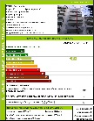
ΠΙΛΟΤΙΚΗ ΕΦΑΡΜΟΓΗ : Γειτονιά στα Άνω Λιόσια
Θεματική Ενότητα Γ. Ενέργεια
Δ. Εκπομπές
Δεδομένα
Συνολική επιφάνεια περιοχής
Αριθμός κτιρίων
Αριθμός διαμερισμάτων
Αριθμός ορόφων κτιρίων
Εμβαδόν κάτοψης κτιρίων
Αριθμός ηλιακών συλλεκτών
Αριθμός Φ/Β πάνελ
ΠΕΑ Δημοτικής Ενότητας Άνω Λιοσίων
(κατανάλωση πρωτογενούς, τελικής θερμικής & ηλεκτρικής ενέργειας, κατανάλωση θερμικής ενέργειας για ΖΝΧ σε κατοικίες, θερμαινόμενο εμβαδόν}
Μετατροπή εξωτερικών διαστάσεων σε εσωτερικές
Επιφάνεια ηλιακού συλλέκτη/ διαμέρισμα
Κάληψη κατανάλωσης ΖΝΧ/ διαμέρισμα
από ηλιακό συλλέκτη
Τυπική ισχύς Φ/Β πάνελ
Μέση ετήσια αναμενόμενη παραγωγή ηλεκτρικής ενέργειας για Φ/Β πάνελ 1 kW
Συντελεστές μετατροπής σε CO2eq
Ενεργειακή Μελέτη δημοτικών κτιρίων (κατανάλωση θερμικής, ηλεκτρικής ενέργειας ενέργειας, θερμαινόμενο εμβαδόν, εγκατεστημένη ισχύς για οδοφωτισμό, ώρες λειτουργίας φωτιστικών οδοφωτισμού)
11

Slide 12
ΠΙΛΟΤΙΚΗ ΕΦΑΡΜΟΓΗ : Γειτονιά στα Άνω Λιόσια
Αποτελέσματα
Κατηγορία Γ1. Συμβατικές Πηγές Ενέργειας
Θερμική ενέργεια κτιρίων (θέρμανση, ψύξη και ζεστό νερό χρήσης)
Μέση ετήσια κατανάλωση θερμικής ενέργειας κτιρίων
ανα μονάδα εσωτερικής επιφάνειας: 155,4 kWh/m²
0
3
5
323,2
16,1
kWh/m²
Ηλεκτρική ενέργεια κτιρίων (θέρμανση, ψύξη, ζεστό νερό χρήσης, αερισμός, φωτισμός και βοηθητικά συστήματα)
Μέση ετήσια κατανάλωση ηλεκτρικής ενέργειας κτιρίων
ανα μονάδα εσωτερικής επιφάνειας: 77,7 kWh/m²
0
3
5
67,6
10,8
kWh/m²
Πρωτογενής ενέργεια κτιρίων (θέρμανση, ψύξη, ζεστό νερό χρήσης, αερισμός, φωτισμός και βοηθητικά συστήματα)
Μέση ετήσια κατανάλωση πρωτογενούς ενέργειας κτιρίων
ανά μονάδα εσωτερικής επιφάνειας: 396,3 kWh/m²
0
3
5
528,2
41,9
kWh/m²
12
Notes:
Θερμική ενέργεια κτιρίων defined based on the average thermal consumption for buildings in Municipal Unit of Ano Liossia using data for whole buildings from the Energy Performance Certificates (EPC) electronic repository (buildingcert). For this reason, calculated data for thermal consumption for space heating (SH) and Domestic Hot Water (DHW) from a single fuel (fuel oil, natural gas or biomass), were used. Considering that calculations in the EPCs are taking into account external dimensions, in order to convert into internal dimensions, the energy consumption was divided by 0.85.
Ηλεκτρική ενέργεια κτιρίων defined based on the average electric energy consumption for buildings in Municipal Unit of Ano Liossia using data for whole buildings from the the Energy Performance Certificates (EPC) electronic repository (buildingcert). Considering that calculations in the EPCs are taking into account external dimensions, in order to convert into internal dimensions, the average energy consumption was divided by 0.85.

Slide 13
ΠΙΛΟΤΙΚΗ ΕΦΑΡΜΟΓΗ : Γειτονιά στα Άνω Λιόσια
Αποτελέσματα
Κατηγορία Γ2. Ανανεώσιμες & Καθαρές Πηγές Ενέργειας
Τοπικά παραγόμενη θερμική ενέργεια από ΑΠΕ
Ποσοστό της τοπικά παραγόμενης θερμικής ενέργειας
από ΑΠΕ στα κτίρια προς τη συνολική τους κατανάλωση
θερμικής ενέργειας: 3,4%
0
3
5
4,0
13,5
%
Τοπικά παραγόμενη ηλεκτρική ενέργεια από ΑΠΕ
Ποσοστό της τοπικά παραγόμενης ηλεκτρικής ενέργειας
από ΑΠΕ στα κτίρια προς τη συνολική τους κατανάλωση
ηλεκτρικής ενέργειας: 2,4%
0
3
5
1,0
47,0
%
13
Notes:
Τοπικά παραγόμενη θερμική ενέργεια από ΑΠΕ From an on-site audit in the testing area, the total number of households and the number of solar collectors were defined. Assuming that each solar collector corresponds to one household, the percentage of households with solar collectors was defined. The total floor area of all buildings as well as of households with solar collectors (internal dimensions) was estimated. The average thermal consumption for domestic hot water in residential buildings within the testing area, was defined based on the average thermal consumption for buildings in Municipal Unit of Ano Liossia, using data for whole buildings from the Energy Performance Certificates electronic repository (buildingcert). Assuming that households with solar collector cover 60% of their energy consumption for domestic hot water (according to KENAK), the average thermal energy consumption from on-site renewable energy sources was defined as the 60% of the product of the average thermal energy consumption for DHW with the total floor area of households with solar collectors in the area. The average thermal energy consumption for buildings was defined based on the average thermal consumption for buildings in Municipality of Fylis, using data for whole residential buildings from the Energy Performance Certificates electronic repository. The thermal consumption for all buildings within testing area, was defined as the product of the average thermal energy consumption with the total floor area of all buildings in the area
Τοπικά παραγόμενη ηλεκτρική ενέργεια από ΑΠΕ From an on-site audit in the testing area, the number of photovoltaic panels were defined. Additionally, the total floor area of all buildings (internal dimensions) was estimated. Assuming a typical intsalled power for each PV panel (275W), the total intalled power was calculated. The average annual electric energy production from a PV panel of 1kW intalled power for the city of Athens (assuming 25% total losses) is 1334 kWh. Based on the total intalled power, the total electric energy production from PV panels for Athens was calculated. It was assumed that all the produced energy was consumed from the buildings.

Slide 14
ΠΙΛΟΤΙΚΗ ΕΦΑΡΜΟΓΗ : Γειτονιά στα Άνω Λιόσια
Αποτελέσματα
Κατηγορία Δ1. Ατμοσφαιρική Ρύπανση
Εκπομπές αερίων θερμοκηπίου από τα κτίρια (θέρμανση, ψύξη, ΖΝΧ, φωτισμό, αερισμό, βοηθητικά συστήματα)
Ετήσιες συνολικές εκπομπές ισοδύναμου CO2 από την
κατανάλωση ενέργειας στα κτίρια ανά μονάδα
εσωτερικής επιφάνειας: 10,9 kg CO2 eq/m²
0
3
5
46,0
5,0
kgCO2eq/m²
14
Notes:
From an on-site audit in the testing area, the total floor area of all buildings (internal dimensions) was estimated. Using data for whole buildings from the Energy Performance Certificates electronic repository for the Municipal Unit of Ano Liossia, the average thermal consumption of fuel oil and natural gas and the average electric energy consumption for buildings, as well as the percentage of floor area for buildings using fuel oil and natural gas were defined. The total floor area of the buildings in the testing area using fuel oil and natural gas was estimated, as well as the annual thermal consumption for fuel oil and natural gas and the the annual electric energy consumption in buildings within the testing area. Based on the national conversion factors to COeq (20704.1 kg/GWh for fuel oil, 15627.6 kg/GWh for natural gas, 17572.2 kg/GWh for LPG και 61123.9 kg/GWh for electricity), total CO2 equivalent emissions from all buildings to total useful internal floor area of all buildings was calculated. ONLY FUEL OIL

Slide 15
ΠΙΛΟΤΙΚΗ ΕΦΑΡΜΟΓΗ : Γειτονιά στα Άνω Λιόσια
Θεματική Ενότητα E. Μη-Ανανεώσιμοι Φυσικοί Πόροι
Δεδομένα
Αριθμός κτιρίων
Αριθμός διαμερισμάτων
Αριθμός ορόφων κτιρίων
Εμβαδόν κάτοψης κτιρίου
Αριθμός & θέση κάδων ανακύκλωσης
Τεχνική Υπηρεσία Δήμου Φυλής
(Κατανάλωση νερού για κατοικίες, κατανάλωση νερού ια δημοτικά κτίρια, κατανάλωση νερού για δημόσιους χώρους)
Μετατροπή εξωτερικών διαστάσεων σε εσωτερικές
ΕΛΣΤΑΤ
Αριθμός ατόμων/ νοικοκυριό
Ημερήσια κατανάλωση νερού/ νοικοκυριό
15

Slide 16
ΠΙΛΟΤΙΚΗ ΕΦΑΡΜΟΓΗ : Γειτονιά στα Άνω Λιόσια
Αποτελέσματα
Κατηγορία E1. Πόσιμο Νερό, Όμβρια, Γκρίζα νερά
Κατανάλωση νερού σε κτίρια κατοικιών
Συνολική ετήσια κατανάλωση νερού δικτύου
για όλα τα κτίρια κατοικιών ανά άτομο: 59,5 m³/άτομο
0
3
5
62,1
18,6
m³/άτομο
Κατανάλωση νερού σε δημόσια/δημοτικά κτίρια γραφείων/σχολείων
Συνολική ετήσια κατανάλωση νερού δικτύου για όλα τα κτίρια γραφείων/σχολείων: 0,65 m³/m²
0
3
5
0,65
0,33
m³/m²
16
Notes:
Κατανάλωση νερού σε κτίρια κατοικιών From an on-site audit in the testing area, the number of households was defined. According to ELSTAT, the typical number of persons in the average household of West Region of Attica Perfecture, is 3. From statistica ldata the daily water consumption per (3-persons) household is 0.489m3. The ratio of the annual water consumption for the households of the testing area to the residents was calculated.

Slide 17
ΠΙΛΟΤΙΚΗ ΕΦΑΡΜΟΓΗ : Γειτονιά στα Άνω Λιόσια
Θεματική Ενότητα Ζ. Περιβάλλον
Δεδομένα
Συνολική επιφάνεια περιοχής
Επιφάνειες με διαφορετικές καλύψεις (κτίρια, χώμα, πράσινο, άσφαλτος, πλάκες πεζοδρομίου, κ.α.)
Συνολική επιφάνεια χώρων πράσινου και
αναψυχής
Σταθμός ατμοσφαιρικής ρύπανσης Άνω Λιοσίων (PM10, O3)
Συντελεστές υδατοπερατότητας διαφορετικών επιφανειών
Ενεργειακή Μελέτη
(αριθμός φωτιστικών οδοφωτισμού, αριθμός φωτιστικών cut-off)
17

Slide 18
ΠΙΛΟΤΙΚΗ ΕΦΑΡΜΟΓΗ : Γειτονιά στα Άνω Λιόσια
Αποτελέσματα
Κατηγορία Ζ1. Περιβαλλοντικές Επιπτώσεις
0
3
5
Υδατοπερατότητα εδάφους
Ποσοστό της μέσης υδατοπερατότητας της περιοχής: 31 %
10
80
%
Αποτελέσματα
Κατηγορία Ζ2. Ποιότητα Εξωτερικού Περιβάλλοντος
Ποιότητα εξωτερικού αέρα - Αιωρούμενα σωματίδια PM10
Αριθμός ημερών του έτους που η συγκέντρωση
των αιωρούμενων σωματιδίων PM10 υπερβαίνει
το ημερήσιο όριο (50 μg/m³): 38
0
3
5
35
0
18
Notes:
Υδατοπερατότητα εδάφους From an on-site audit in the testing area, the size of the surfaces with a different paving or occupied by constructions was defined. The real permeability of the area was calculated, using the default values for the permeability coefficient of various surfaces. The ratio of the real permeability to the total area was calculated.

Slide 19
ΠΙΛΟΤΙΚΗ ΕΦΑΡΜΟΓΗ : Γειτονιά στα Άνω Λιόσια
Θεματική Ενότητα ΣΤ. Κοινωνικές Πτυχές
Δεδομένα
Συνολικό μήκος ποδηλατόδρομων / πεζόδρομων
Προσβασιμότητα ΑΜΕΑ σε κτίρια και πεζοδρόμια
Δημόσια σχολεία
Δημόσιοι/ δημοτικοί χώροι άθλησης και ψυχαγωγίας
Συζήτηση με δημότες
Τεχνική Υπηρεσία Δήμου Φυλής
19

Slide 20
ΠΙΛΟΤΙΚΗ ΕΦΑΡΜΟΓΗ : Γειτονιά στα Άνω Λιόσια
Αποτελέσματα
Κατηγορία ΣΤ2. Κυκλοφορία & Υπηρεσίες Κινητικότητας
Δημόσια/ δημοτικά μέσα μεταφοράς
Ποσοστό των των κατοίκων σε απόσταση < 400m από
τουλάχιστον μια στάση ΜΜΜ: 100 %
0
3
5
50
100
%
Αμιγείς πεζόδρομοι, ποδηλατόδρομοι και δρόμοι ήπιας κυκλοφορίας
Συνολικό μήκος αμιγών πεζόδρομων, ποδηλατόδρομων και δρόμων ήπιας κυκλοφορίας : 188,8 m/100 κατοίκους
0
3
5
0,2
20
m/100 κατ.
20

Slide 21
ΠΙΛΟΤΙΚΗ ΕΦΑΡΜΟΓΗ : Γειτονιά στα Άνω Λιόσια
Αποτελέσματα
Κατηγορία ΣΤ4. Εγκαταστάσεις & Υπηρεσίες
Προσβασιμότητα σε υπηρεσίες
Ποσοστό των κατοίκων σε απόσταση < 800m
από τουλάχιστον 3 διαφορετικές βασικές υπηρεσίες: 100%
0
3
5
50
90
%
Αποτελέσματα
Κατηγορία ΣΤ6. Συνδιαχείριση & Συμμετοχή Πολιτών
Συμμετοχή των πολιτών στον αστικό σχεδιασμό της περιοχής
Βαθμός συμμετοχής των κατοίκων στον αστικό σχεδιασμό της περιοχής:
Δείκτης ανενεργός για αξιολόγηση υπάρχουσας κατάστασης σε υφστάμενες γειτονιές
21

Slide 22
ΠΙΛΟΤΙΚΗ ΕΦΑΡΜΟΓΗ : Γειτονιά στα Άνω Λιόσια
ΑΛΛΟΙ ΔΕΙΚΤΕΣ ΕΠΙΔΟΣΗΣ
Θεματική Ενότητα Α. Αστικές Υποδομές
Αποτελέσματα
Κατηγορία Α1. Αστική Δομή & Μορφή
Συμπαγής πόλη
'Ογκος κτιρίων πάνω από την επιφάνεια του εδάφους
επί της καθαρής δομημένης επιφάνειας: 27 909 m³/ha
0
3
5
60 000
30 000
m³/ha
Πυκνότητα πληθυσµού
Πυκνότητα πληθυσμού επί του οικιστικού
ιστού: 151 κάτοικοι/ha
0
3
5
600
100
κάτοικοι/ha
Φαινόμενο Αστικής χαράδρας
Ύψος κτιρίου προς την απόσταση των όψεων των απέναντι
κτιρίων για την πιο αντιπροσωπευτική/ τυπική περίπτωση: 0,88
0
3
5
1
0.5
22

Slide 23
ΠΙΛΟΤΙΚΗ ΕΦΑΡΜΟΓΗ : Γειτονιά στα Άνω Λιόσια
Θεματική Ενότητα Β. Οικονομία
Αποτελέσματα
Κατηγορία Β2. Οικονομική Δραστηριότητα
0
3
5
Απασχόληση
Ποσοστό ανεργίας : 22%
10
5
%
Οικονομική βιωσιμότητα εμπορικών δραστηριοτήτων
Ποσοστό κενών εμπορικών δραστηριοτήτων
(καταστημάτων, γραφείων): 29%
0
3
5
25
5
%
Ενεργειακή φτώχεια στα νοικοκυριά
Ποσοστό νοικοκυριών με ανεπαρκή θέρμανση
τη χειμερινή περίοδο: 26%
0
3
5
10
5
%
23

Slide 24
ΠΙΛΟΤΙΚΗ ΕΦΑΡΜΟΓΗ : Γειτονιά στα Άνω Λιόσια
Θεματική Ενότητα Γ. Ενέργεια
Αποτελέσματα
Κατηγορία Γ1. Συμβατικές Πηγές Ενέργειας
Θερμική ενέργεια δημόσιων/ δημοτικών κτιρίων γραφείων/σχολείων (θέρμανση, ψύξη και ζεστό νερό χρήσης)
Μέση ετήσια κατανάλωση θερμικής ενέργειας των
δημόσιων/ δημοτικών κτιρίων γραφείων/σχολείων
ανα μονάδα εσωτερικής επιφάνειας: 73,6 kWh/m²
0
3
5
62,3
10,5
kWh/m²
Ηλεκτρική ενέργεια δημόσιων/ δημοτικών κτιρίων γραφείων/σχολείων (θέρμανση, ψύξη, ζεστό νερό χρήσης, αερισμός, φωτισμός και βοηθητικά συστήματα)
Μέση ετήσια κατανάλωση ηλεκτρικής ενέργειας των
δημόσιων/ δημοτικών κτιρίων γραφείων/σχολείων ανά
μονάδα εσωτερικής επιφάνειας: 145,1 kWh/m²
0
3
5
100,5
32,6
kWh/m²
24

Slide 25
ΠΙΛΟΤΙΚΗ ΕΦΑΡΜΟΓΗ : Γειτονιά στα Άνω Λιόσια
Πρωτογενής ενέργεια δημόσιων/ δημοτικών κτιρίων γραφείων/σχολείων (θέρμανση, ψύξη, ζεστό νερό χρήσης, αερισμός, φωτισμός και βοηθητικά συστήματα)
Μέση ετήσια κατανάλωση πρωτογενούς ενέργειας
των δημόσιων/ δημοτικών κτιρίων γραφείων/σχολείων
ανά μονάδα εσωτερικής επιφάνειας: 501,8 kWh/m²
0
3
5
346,9
94,4
kWh/m²
Ηλεκτρική ενέργεια για δημόσιο/ δημοτικό φωτισμό
Μέση ετήσια κατανάλωση ηλεκτρικής ενέργειας για δημόσιο/
δημοτικό φωτισμό ανά μονάδα συνολικής επιφάνειας: 0,57 kWh/m²
0
3
5
0,72
0,50
kWh/m²
25

Slide 26
ΠΙΛΟΤΙΚΗ ΕΦΑΡΜΟΓΗ : Γειτονιά στα Άνω Λιόσια
Αποτελέσματα
Κατηγορία Γ2. Ανανεώσιμες & Καθαρές Πηγές Ενέργειας
Τοπικά παραγόμενη ηλεκτρική ενέργεια από ΑΠΕ σε δημόσια/δημοτικά κτιρία γραφείων/σχολείων
Ποσοστό της τοπικά παραγόμενης ηλεκτρικής ενέργειας από ΑΠΕ
στα δημόσια/ δημοτικά κτιρία γραφείων/σχολείων προς τη
συνολική τους κατανάλωση ηλεκτρικής ενέργειας: 0 %
0
3
5
0
20
%
Χρήση ΑΠΕ για παραγωγή θερμικής ενέργειας σε κατοικίες
Ποσοστό κατοικιών με χρήση ΑΠΕ για παραγωγή
θερμικής ενέργειας: 65 %
0
3
5
38
100
%
26

Slide 27
ΠΙΛΟΤΙΚΗ ΕΦΑΡΜΟΓΗ : Γειτονιά στα Άνω Λιόσια
Θεματική Ενότητα E. Μη-Ανανεώσιμοι Φυσικοί Πόροι
Αποτελέσματα
Κατηγορία E1. Πόσιμο Νερό, Όμβρια, Γκρίζα νερά
Κατανάλωση νερού σε δημόσιους χώρους
Συνολική ετήσια κατανάλωση νερού δικτύου σε δημόσιους
χώρους (πότισμα/ καθαριότητα) ανα μονάδα
επιφάνειας: 0,99 m³/m²
0
3
5
0,73
0,51
m³/m²
Αποτελέσματα
Κατηγορία E2. Στερεά & Υγρά Απόβλητα
Ανακύκλωση
Ποσοστό κτιρίων σε απόσταση μεγαλύτερη
από 100 m από κάδους ανακύκλωσης: 65%
0
3
5
60
100
%
27

Slide 28
ΠΙΛΟΤΙΚΗ ΕΦΑΡΜΟΓΗ : Γειτονιά στα Άνω Λιόσια
Θεματική Ενότητα Ζ. Περιβάλλον
Αποτελέσματα
Κατηγορία Ζ1. Περιβαλλοντικές Επιπτώσεις
Φωτορύπανση από τον δημόσιο / δημοτικό φωτισμό
Ποσοστό των cut-off φωτιστικών (φωτιστικά που εκπέμπουν
φωτεινή ροή μόνο κάτω απο το οριζόντιο επίπεδο): 70 %
0
3
5
10
100
%
Αποτελέσματα
Κατηγορία Ζ2. Ποιότητα Εξωτερικού Περιβάλλοντος
Ποιότητα εξωτερικού αέρα - Ο3
Αριθμός ημερών του έτους που η συγκέντρωση
του όζοντος υπερβαίνει το ημερήσιο όριο
(120 mg/m³): 37
0
3
5
25
0
28

Slide 29
ΠΙΛΟΤΙΚΗ ΕΦΑΡΜΟΓΗ : Γειτονιά στα Άνω Λιόσια
Αποτελέσματα
Ζ3. Οικοσυστήματα & Τοπία
Πυκνότητα χώρων πράσινου και αναψυχής
Ποσοστό της συνολικής επιφάνειας χώρων πράσινου και
αναψυχής προς την συνολική επιφάνεια της περιοχής: 3,2 %
0
3
5
5
30 %
Αντιπλημμυρική προστασία
Ύπαρξη, υλοποίηση μελέτης αντιπλημμυρικής προστασίας
0
3
5
Αντιμετώπιση έκτακτων καταστάσεων
Ύπαρξη, υλοποίηση επιχειρησιακού σχεδίου για την αντιμετώπιση κινδύνων σε τοπικό επίπεδο
0
3
5
29

Slide 30
ΠΙΛΟΤΙΚΗ ΕΦΑΡΜΟΓΗ : Γειτονιά στα Άνω Λιόσια
Θεματική Ενότητα ΣΤ. Κοινωνικές Πτυχές
Αποτελέσματα
ΣΤ1. Προσβασιμότητα
Προσβασιμότητα ατόμων με ειδικές ανάγκες σε δημόσια/δημοτικά κτίρια
Ποσοστό δημόσιων/δημοτικών κτιρίων πλήρως εναρμονισμένα με τους ισχύοντες κανονισμούς για πρόσβαση ατόμων με ειδικές ανάγκες: 30 %
0
3
5
50
100 %
Προσβασιμότητα ατόμων με ειδικές ανάγκες σε πεζοδρόμια και πεζόδρομους
Μη προσβάσιμα πεζοδρόμια του βασικού και του μη
βασικού οδικού δικτύου για άτομα με ειδικές ανάγκες: -1
0
3
5
Αποτελέσματα
Κατηγορία ΣΤ2. Κυκλοφορία & Υπηρεσίες Κινητικότητας
0
3
5
Έξυπνες Παροχές
Δωρεάν wi-fi σε κοινόχρηστους χώρους : -1
30

Slide 31
ΠΙΛΟΤΙΚΗ ΕΦΑΡΜΟΓΗ : Γειτονιά στα Άνω Λιόσια
Αποτελέσματα
Κατηγορία ΣΤ4. Εγκαταστάσεις & Υπηρεσίες
Προσβασιμότητα σε δημόσια σχολεία
Ποσοστό των κατοίκων σε απόσταση < 700m από ένα τουλάχιστον δημόσιο σχολείο: 100%
0
3
5
70
100
%
Προσβασιμότητα σε δημόσιους/ δημοτικούς χώρους άθλησης/ ψυχαγωγίας
Ποσοστό των κατοίκων σε απόσταση < 1000m από έναν τουλάχιστον δημόσιο/δημοτικό χώρο άθλησης και έναν ψυχαγωγίας: 100%
0
3
5
50
100
%
31

Slide 32
ΠΙΛΟΤΙΚΗ ΕΦΑΡΜΟΓΗ : Γειτονιά στα Άνω Λιόσια
Αποτελέσματα
Κατηγορία ΣΤ8. Αποδοχή & Αντίληψη Συνθηκών
Αίσθημα ασφάλειας σε δημόσιους χώρους
Οι κάτοικοι αισθάνονται αρκετά ασφαλείς στους δημόσιους χώρους κατά την διάρκεια της ημέρας αλλά όχι κατά την διάρκεια της νύχτας. : 0
0
3
5
Εναέρια ηλεκτρικά δικτύα διανομής
Δεν υπάρχουν εναέρια καλώδια υψηλής τάσης σε απόσταση μεγαλύτερη από 100μ: 3
0
3
5
32

Slide 33
ΠΙΛΟΤΙΚΗ ΕΦΑΡΜΟΓΗ : Γειτονιά στα Άνω Λιόσια
Υπάρχουσα κατάσταση - Αποτελέσματα
Συνοπτικά αποτελέσματα
ανά Θεματική Ενότητα
Σταθμισμένη Βαθμολογία ανά Θεματική Ενότητα
Τελική Σταθμισμένη
Βαθμολογία
Περιοχής

Slide 34
ΠΙΛΟΤΙΚΗ ΕΦΑΡΜΟΓΗ : Γειτονιά στα Άνω Λιόσια
Υπάρχουσα κατάσταση - Αποτελέσματα
Αναλυτική Παρουσίαση
Βασικών Δεικτών
Διαβατήριο CESBA MED
Στόχος
Πραγματική τιμή

Slide 35
ΠΙΛΟΤΙΚΗ ΕΦΑΡΜΟΓΗ : Γειτονιά στα Άνω Λιόσια
Σενάρια
Θεματική Ενότητα ΕΝΕΡΓΕΙΑ
Ενεργειακή Αυτοτέλεια (Παραγωγή ενέργειας από ΑΠΕ)
ΦΒ στα δημοτικά κτίρια
Ενεργειακό Πάρκο σε γειτονική περιοχή, παραγωγή ενέργειας ισχύος 17 MW, για την κάλυψη των αναγκών του Δήμου και των ηλεκτρικών φορτίων των νοικοκυριών
Δίκτυο Φυσικού Αερίου
Φωτιστικά LED στα δημοτικά κτίρια
Φωτιστικά LED για οδοφωτισμό
Θεματική Ενότητα ΜΗ-ΑΝΑΝΕΩΣΙΜΟΙ ΦΥΣΙΚΟΙ ΠΟΡΟΙ
Κάδοι Ανακυκλωσης (περισσότεροι, μεγαλύτερη κάλυψη)
Θεματική Ενότητα ΚΟΙΝΩΝΙΚΕΣ ΠΤΥΧΕΣ
Δημοτική Συγκοινωνία
Μεγαλύτερο δίκτυο ποδηλατόδρομων / πεζόδρομων
Αποτελέσματα
Μείωση κατανάλωσης ενέργειας, εκπομπών CO₂, ενερειακού κόστους και ενεργειακής φτώχειας
Ενίσχυση ανακύκλωσης
Βελτίωση μετακινήσεων και ποιότητας ζωής, μείωση κίνησης Ι.Χ. Και κόστους καυσίμων
35

Slide 36
ΠΙΛΟΤΙΚΗ ΕΦΑΡΜΟΓΗ : Γειτονιά στα Άνω Λιόσια
Σενάριο 1 Σενάριο 2
Εγκατάσταση ΦΒ σε δημοτικά κτίρια (195 πάνελ, συνολικής επιφάνειας 318m² και απόδοσης 19%)
Εγκατάσταση κεντρικών Α.Θ. για θέρμανση/ ψύξη (συνολικά 29 Α.Θ.)
Σύνδεση όλων των μη δημοτικών κτιρίων με το δίκτυο Φ.Α.
Αντικατάσταση φωτιστικών στα δημοτικά κτίρια (2650 φωτιστικά) και στους δημόσιους χώρους (285 φωτιστικά) με φωτιστικά LED
Τοποθέτηση περισσότερων κάδων ανακύκλωσης
Δημιουργία 2 γραμμών δημοτικής συγκοινωνίας
Βελτίωση ασφάλειας
ΦΒ πάρκο σε γειτονική περιοχή
Εγκατάσταση κεντρικών Α.Θ. σε δημοτικά κτίρια για θέρμανση/ ψύξη (συνολικά 29 Α.Θ.)
Σύνδεση όλων των μη δημοτικών κτιρίων με το δίκτυο Φ.Α.
Αντικατάσταση φωτιστικών στα δημοτικά κτίρια (2650 φωτιστικά) και στους δημόσιους χώρους (285 φωτιστικά) με φωτιστικά LED
Τοποθέτηση περισσότερων κάδων ανακύκλωσης
Δημιουργία 2 γραμμών δημοτικής συγκοινωνίας
Βελτίωση ασφάλειας
Εμπλοκή πολιτών στον αστικό σχεδιασμό

Slide 37
ΠΙΛΟΤΙΚΗ ΕΦΑΡΜΟΓΗ : Γειτονιά στα Άνω Λιόσια
Σενάριο 1 - Αποτελέσματα

Slide 38
ΠΙΛΟΤΙΚΗ ΕΦΑΡΜΟΓΗ : Γειτονιά στα Άνω Λιόσια
Σενάριο 2 - Αποτελέσματα

Slide 39
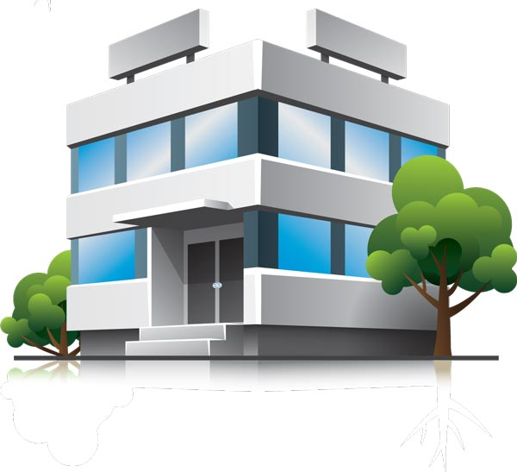
ΠΙΛΟΤΙΚΗ ΕΦΑΡΜΟΓΗ : Δημοτικό Κτίριο Γραφείων (Άνω Λιόσια)
Τριώροφο κτίριο, συνολικής επιφάνειας 1436,40m² και συνολικού ύψους 12m.
Προσανατολισμένο στον άξονα Βορρά - Νότου
Κατασκευή από σκυρόδεμα και τούβλα.
Κουφώματα αλουμινίου, άνευ θερμοδιακοπής με διπλό υαλοπίνακα.
Οροφή από πλάκα σκυροδέματος.
Θέρμανση: λέβητας πετρελαίου (300kW), 30 τοπικές κλιματιστικές μονάδες (102kW)
Ψύξη: 30 τοπικές κλιματιστικές μονάδες (102kW)
Μηχανικός αερισμός: Δεν υπάρχει
Φωτισμός : 543 φθορισμού, 308 σπότ αλογόνου και 12 πυρακτώσεως. 34 προβολείς αλογόνου για εξωτερικό φωτισμό

Slide 40
ΠΙΛΟΤΙΚΗ ΕΦΑΡΜΟΓΗ : Δημοτικό Κτίριο Γραφείων (Άνω Λιόσια)
Δείκτες Επίδοσης
Θεματική Ενότητα Α. Ανάπλαση, Σχεδιασμός, Υποδομές
Αποτελέσματα
Κατηγορία Α1. Αστική Ανάπλαση & Αναγέννηση Περιοχής
Τύπος και έκταση πεζόδρομων, ποδηλατόδρομων και δρόμων ήπιας κυκλοφορίας κοντά στο κτίριο
Τρεις πλευρές του κτιρίου βρίσκονται σε δρόμους ήπιας κυκλοφορίας, οι οποίοι συνδέονται σε ευρύτερο δίκτυο δρόμων ήπιας κυκλοφορίας : 3
Κατηγορία Α3. Υποδομές & Υπηρεσίες
Δημόσια/δημοτική συγκοινωνία κοντά στο κτίριο
Μία στάση δημόσιας συγκοινωνίας σε απόσταση μικρότερη από 400 m: 0
Λόγος εξασφαλισμέων θέσεων στάθμευσης ανά 60 m² ωφέλιμης επιφάνειας κτιρίου
15 θέσεις στάθμευσης για κτίριο επιφάνειας 1221m² = 0,74 : -1
Ποιότητα και επάρκεια εξωτερικού φωτισμού σε σχέση με την οπτική άνεση και την ασφάλεια κατά την διάρκεια της νύχτας.
Eπαρκής εξωτερικός φωτισμός περιμετρικά του κτιρίου, τα φωτιστικά είναι παλιάς τεχνολογίας, χωρίς όμως να προκαλούν οπτική όχληση: 0

Slide 41
ΠΙΛΟΤΙΚΗ ΕΦΑΡΜΟΓΗ : Δημοτικό Κτίριο Γραφείων (Άνω Λιόσια)
Δείκτες Επίδοσης
Θεματική Ενότητα Β. Κατανάλωση Ενέργειας & Φυσικών Πόρων
Αποτελέσματα
Κατηγορία Β1. Πηγές Ενέργειας
Μέση ετήσια κατανάλωση πρωτογενούς ενέργειας ανά μονάδα εσωτερικής επιφάνειας
442,4 kWh/m² : -1
Μέση ετήσια κατανάλωση θερμικής ενέργειας ανά μονάδα εσωτερικής επιφάνειας
100,1 kWh/m² : -1
Μέση ετήσια κατανάλωση ηλεκτρικής ενέργειας ανά μονάδα εσωτερικής επιφάνειας
114,6 kWh/m² : -1
Ποσοστό τοπικά παραγόμενης θερμικής ενέργειας από ανανεώσιμες πηγές προς τη συνολική θερμική ενέργεια
0% : -1
Ποσοστό τοπικά παραγόμενης ηλεκτρικής ενέργειας από ανανεώσιμες πηγές προς τη συνολική ηλεκτρικής ενέργεια
0% : -1
Μέση ετήσια κατανάλωση τελικήςενέργειας ανά μονάδα εσωτερικής επιφάνειας
214,7 kWh/m²: -1

Slide 42
ΠΙΛΟΤΙΚΗ ΕΦΑΡΜΟΓΗ : Δημοτικό Κτίριο Γραφείων (Άνω Λιόσια)
Δείκτες Επίδοσης
Θεματική Ενότητα Β. Κατανάλωση Ενέργειας & Φυσικών Πόρων
Αποτελέσματα
Κατηγορία Β2. Φορτία Αιχμής
Μέγιστο μηνιαίο ηλεκτρικό φορτίο αιχμής
434,7 W/m² : -1
Κατηγορία Β4. Πόσιμο Νερό, Όμβρια, Γκρίζα νερά
Μέση ετήσια κατανάλωση νερού ανά άτομο
6 m³/άτομο : 0

Slide 43
ΠΙΛΟΤΙΚΗ ΕΦΑΡΜΟΓΗ : Δημοτικό Κτίριο Γραφείων (Άνω Λιόσια)
Δείκτες Επίδοσης
Θεματική Ενότητα Γ. Περιβαλλοντικές Επιπτώσεις
Αποτελέσματα
Κατηγορία Γ1. Εκπομπές Αερίων Θερμοκηπίου
Ετήσιες συνολικές εκπομπές ισοδύναμου CO2
9,1 kg/m² : -1
Κατηγορία Γ3. Στερεά και Υγρά Απόβλητα
Ποσοστό διαφορετικών κατηγοριών αστικών (δημοτικών) αποβλήτων που συλλέγονται σε απόσταση μέχρι 100 m από το κτίριο
Κοινοί κάδοι ανακύκλωσης για χαρτί, πλαστικό, αλουμίνιο, γυαλί = 57% : 0
Θεματική Ενότητα Δ. Ποιότητα Εσωτερικού Περιβάλλοντος
Αποτελέσματα
Κατηγορία Δ2. Θερμοκρασία & Υγρασία
ποσοστό των δυσαρεστημένων ενοίκων
18% : 1,8

Slide 44
ΠΙΛΟΤΙΚΗ ΕΦΑΡΜΟΓΗ : Δημοτικό Κτίριο Γραφείων (Άνω Λιόσια)
Δείκτες Επίδοσης
Θεματική Ενότητα Ε. Ποιότητα Υπηρεσιών
Αποτελέσματα
Κατηγορία Ε1. Ασφάλεια & Προστασία
Πυρασφάλεια & Πυροπροστασία
Το κτίριο ικανοποιεί τις απαιτήσεις παθητικής και ενεργητικής πυροπροστασίας, με στοιχειώδη εκπαίδευση των εργαζομένων. : 0
Αντιπλημμυρική προστασία
Κτίριο σε περιοχή που χαρακτηρίζεται σαν ζώνη δυνητικά υψηλού κινδύνου πλημμύρας, σύμφωνα με τα στοιχεία της τελυταίας 100ετίας, πλήρως εξοπλισμένο: 3
Αντισεισμική προστασία
Έχει πραγματοποιηθεί πρωτοβάθμιος προσεισμικός έλεγχος και το κτίριο έχει κριθεί επαρκές. Στοιχειώδης εκπαίδευση των εργαζομένων : 3
Κατηγορία Ε2. Λειτουργικότητα & Αποδοτικότητα
Ανελκυστήρες
Πιστοποιημένος ανελκυστήρας, με τακτική συντήρηση, αλλά δεν μπορεί να καλύψει τις ανάγκες μεταφοράς ατόμων με ειδικές ανάγκες (ΑμΕΑ), σε αναπηρικό καροτσάκι. : 0

Slide 45
ΠΙΛΟΤΙΚΗ ΕΦΑΡΜΟΓΗ : Δημοτικό Κτίριο Γραφείων (Άνω Λιόσια)
Δείκτες Επίδοσης
Θεματική Ενότητα Ε. Ποιότητα Υπηρεσιών
Αποτελέσματα
Κατηγορία Ε3. Διαχείριση
Σύστημα ελέγχου & διαχείρισης – BMS
Δεν υπάρχει κεντρικό σύστημα ελέγχου και διαχείρισης : -1
Σύστημα ενεργειακής διαχείρισης – BEMS
Υπάρχει σύστημα αντιστάθμισης : 0
Σύστημα ελέγχου τεχνητού φωτισμού
Δεν υπάρχει σύστημα ελέγχου τεχνητού φωτισμού : -1
Σύστημα τοπικού ελέγχου θέρμανσης/ψύξης
Τοπικές μονάδες με θερμοστατικό έλεγχο : 0
Κατηγορία Ε4. Eυελιξία & Προσαρμοστικότητα
Αλλαγή πηγής ενέργειας ή καυσίμου
Η εγκατάσταση φωτοβολταϊκών είναι εφικτή με μια μικρή ανακαίνιση : 3
Κατηγορία Ε5. Βελτιστοποίηση & Συντήρηση Λειτουργιών
Διαθεσιμότητα Κατασκευαστικών Σχεδίων, Μελετών, Τεχνικών εγχειριδίων μηχανημάτων
Τα κατασκευαστικά σχέδια, οι μελέτες και τα τεχνικά εγχειρίδια μηχανημάτων είναι ελλιπή : -1

Slide 46
ΠΙΛΟΤΙΚΗ ΕΦΑΡΜΟΓΗ : Δημοτικό Κτίριο Γραφείων (Άνω Λιόσια)
Δείκτες Επίδοσης
Θεματική Ενότητα ΣΤ. Κοινωνία, Πολιτισμός
Αποτελέσματα
Κατηγορία ΣΤ1. Κοινωνικές Πτυχές
Προσβασιμότητα ατόμων με ειδικές ανάγκες
Οι εξωτερικοί χώροι, η είσοδος και οι διάδρομοι ισογείου είναι προσπελάσιμα από ΑΜΕΑ και γενικώς εμποδιζόμενα άτομα : -1
Θεματική Ενότητα Ζ. Οικονομία
Αποτελέσματα
Κατηγορία Ζ1. Κόστος
Ετήσιο κόστος κατανάλωσης ενέργειας ανά μονάδα ωφέλιμης επιφάνειας
23,8 €/m² : -1
Ετήσιο κόστος κατανάλωσης νερού ανά μονάδα ωφέλιμης επιφάνειας
0,37 €/m² : 2,5

Slide 47
ΠΙΛΟΤΙΚΗ ΕΦΑΡΜΟΓΗ : Δημοτικό Κτίριο Γραφείων (Άνω Λιόσια)
Υπάρχουσα κατάσταση - Αποτελέσματα

Slide 48
ΠΙΛΟΤΙΚΗ ΕΦΑΡΜΟΓΗ : Δημοτικό Κτίριο Γραφείων (Άνω Λιόσια)
Σενάριο 1 Σενάριο 2
Εγκατάσταση ΦΒ (90 πάνελ, συνολικής επιφάνειας 146.7 m² και απόδοσης 19%)
Εγκατάσταση κεντρικών Α.Θ. για θέρμανση/ ψύξη (9 Α.Θ., ισχύος 35kW έκαστη). Εγκατάσταση μονάδων ανεμιστήρα στοιχείου - fancoils. Θερμομόνωση όλων των δικτύων διανομής
Αντικατάσταση φωτιστικών (897 φωτιστικά) με φωτιστικά LED
Εγκατάσταση συστήματος ελέγχου και διαχείρισης BMS, συστήματος ελέγχου τεχνητού φωτισμού και συστημάτων τοπικού ελέγχου θέρμανσης/ ψύξης
Εγκατάσταση ΦΒ (90 πάνελ, συνολικής επιφάνειας 146.7 m² και απόδοσης 19%)
Σύνδεση με ΦΒ πάρκο για κάλυψη επιπλέον αναγκών
Εγκατάσταση κεντρικών Α.Θ. για θέρμανση/ ψύξη (9 Α.Θ., ισχύος 35kW έκαστη). Εγκατάσταση μονάδων ανεμιστήρα στοιχείου - fancoils. Θερμομόνωση δικτύων διανομής
Αντικατάσταση φωτιστικών (897 φωτιστικά) με φωτιστικά LED
Εγκατάσταση συστήματος ελέγχου και διαχείρισης BMS, συστήματος ελέγχου τεχνητού φωτισμού και συστημάτων τοπικού ελέγχου θέρμανσης/ ψύξης
Τοποθέτηση περισσότερων κάδων ανακύκλωσης
Στάση δημοτικής συγκοινωνίας

Slide 49
ΠΙΛΟΤΙΚΗ ΕΦΑΡΜΟΓΗ : Δημοτικό Κτίριο Γραφείων (Άνω Λιόσια)
Σενάριο 1 - Αποτελέσματα

Slide 50
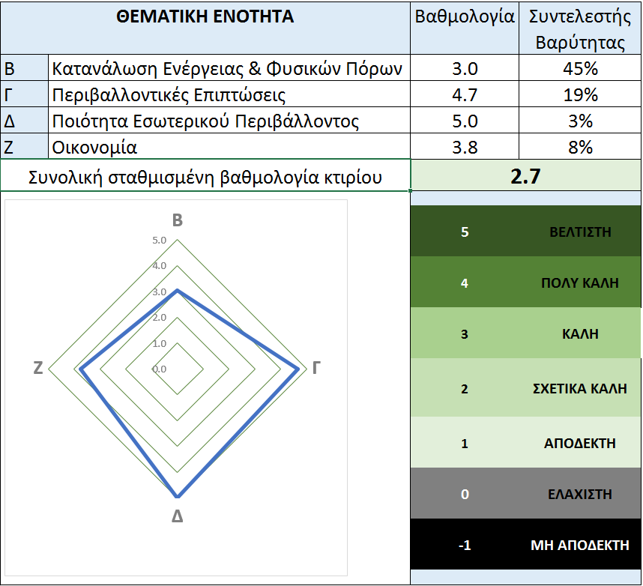
ΠΙΛΟΤΙΚΗ ΕΦΑΡΜΟΓΗ : Δημοτικό Κτίριο Γραφείων (Άνω Λιόσια)
Σενάριο 2 - Αποτελέσματα

Slide 51
ΠΙΛΟΤΙΚΗ ΕΦΑΡΜΟΓΗ : Σχολείο (Άνω Λιόσια)
Διώροφο κτίριο, συνολικής επιφάνειας 870m² και συνολικού ύψους 6m.
Προσανατολισμένο στον άξονα Ανατολής - Δύσης
Κατασκευή από οπλισμένο σκυρόδεμα και τούβλα.
Κουφώματα αλουμινίου, άνευ θερμοδιακοπής με διπλό υαλοπίνακα.
Οροφή από πλάκα σκυροδέματος.
Θέρμανση: λέβητας πετρελαίου (200kW), 3 τοπικές κλιματιστικές μονάδες (13,2kW)
Ψύξη: 3 τοπικές κλιματιστικές μονάδες (13,2kW)
Μηχανικός αερισμός: Δεν υπάρχει
Φωτισμός : 440 φθορισμού, 90 πυρακτώσεως. 2 προβολείς αλογόνου για εξωτερικό φωτισμό

Slide 52
ΠΙΛΟΤΙΚΗ ΕΦΑΡΜΟΓΗ : Σχολείο (Άνω Λιόσια)
Δείκτες Επίδοσης
Θεματική Ενότητα Α. Ανάπλαση, Σχεδιασμός, Υποδομές
Αποτελέσματα
Κατηγορία Α1. Αστική Ανάπλαση & Αναγέννηση Περιοχής
Τύπος και έκταση πεζόδρομων, ποδηλατόδρομων και δρόμων ήπιας κυκλοφορίας κοντά στο κτίριο
Δύο πλευρές του κτιρίου βρίσκονται σε δρόμους ήπιας κυκλοφορίας, οι οποίοι συνδέονται σε μικρό δίκτυο δρόμων ήπιας κυκλοφορίας : 0
Κατηγορία Α3. Υποδομές & Υπηρεσίες
Δημόσια/δημοτική συγκοινωνία κοντά στο κτίριο
Μία στάση δημόσιας συγκοινωνίας σε απόσταση μικρότερη από 400 m: 0
Λόγος εξασφαλισμέων θέσεων στάθμευσης ανά 60 m² ωφέλιμης επιφάνειας κτιρίου
6 θέσεις στάθμευσης για κτίριο επιφάνειας 740m² = 0,49 : -1
Ποιότητα και επάρκεια εξωτερικού φωτισμού σε σχέση με την οπτική άνεση και την ασφάλεια κατά την διάρκεια της νύχτας.
Eπαρκής εξωτερικός φωτισμός περιμετρικά του κτιρίου, τα φωτιστικά είναι παλιάς τεχνολογίας, χωρίς όμως να προκαλούν οπτική όχληση: 0

Slide 53
ΠΙΛΟΤΙΚΗ ΕΦΑΡΜΟΓΗ : Σχολείο (Άνω Λιόσια)
Δείκτες Επίδοσης
Θεματική Ενότητα Β. Κατανάλωση Ενέργειας & Φυσικών Πόρων
Αποτελέσματα
Κατηγορία Β1. Πηγές Ενέργειας
Μέση ετήσια κατανάλωση πρωτογενούς ενέργειας ανά μονάδα εσωτερικής επιφάνειας
556,2 kWh/m² : -1
Μέση ετήσια κατανάλωση θερμικής ενέργειας ανά μονάδα εσωτερικής επιφάνειας
67,1 kWh/m² : -1
Μέση ετήσια κατανάλωση ηλεκτρικής ενέργειας ανά μονάδα εσωτερικής επιφάνειας
166,4 kWh/m² : -1
Ποσοστό τοπικά παραγόμενης θερμικής ενέργειας από ανανεώσιμες πηγές προς τη συνολική θερμική ενέργεια
0% : -1
Ποσοστό τοπικά παραγόμενης ηλεκτρικής ενέργειας από ανανεώσιμες πηγές προς τη συνολική ηλεκτρικής ενέργεια
0% : -1
Μέση ετήσια κατανάλωση τελικής ενέργειας ανά μονάδα εσωτερικής επιφάνειας
233,4 kWh/m²: -1

Slide 54
ΠΙΛΟΤΙΚΗ ΕΦΑΡΜΟΓΗ : Σχολείο (Άνω Λιόσια)
Δείκτες Επίδοσης
Θεματική Ενότητα Β. Κατανάλωση Ενέργειας & Φυσικών Πόρων
Αποτελέσματα
Κατηγορία Β2. Φορτία Αιχμής
Μέγιστο μηνιαίο ηλεκτρικό φορτίο αιχμής
375,1 W/m² : -1
Κατηγορία Β4. Πόσιμο Νερό, Όμβρια, Γκρίζα νερά
Μέση ετήσια κατανάλωση νερού ανά άτομο
1,6 m³/άτομο : 1,2

Slide 55
ΠΙΛΟΤΙΚΗ ΕΦΑΡΜΟΓΗ : Σχολείο (Άνω Λιόσια)
Δείκτες Επίδοσης
Θεματική Ενότητα Γ. Περιβαλλοντικές Επιπτώσεις
Αποτελέσματα
Κατηγορία Γ1. Εκπομπές Αερίων Θερμοκηπίου
Ετήσιες συνολικές εκπομπές ισοδύναμου CO2
11,6 kg/m² : -1
Κατηγορία Γ3. Στερεά και Υγρά Απόβλητα
Ποσοστό διαφορετικών κατηγοριών αστικών (δημοτικών) αποβλήτων που συλλέγονται σε απόσταση μέχρι 100 m από το κτίριο
Κοινοί κάδοι ανακύκλωσης για χαρτί, πλαστικό, αλουμίνιο, γυαλί = 57% : 0
Θεματική Ενότητα Δ. Ποιότητα Εσωτερικού Περιβάλλοντος
Αποτελέσματα
Κατηγορία Δ2. Θερμοκρασία & Υγρασία
ποσοστό των δυσαρεστημένων ενοίκων
15% : 2,5

Slide 56
ΠΙΛΟΤΙΚΗ ΕΦΑΡΜΟΓΗ : Σχολείο (Άνω Λιόσια)
Δείκτες Επίδοσης
Θεματική Ενότητα Ε. Ποιότητα Υπηρεσιών
Αποτελέσματα
Κατηγορία Ε1. Ασφάλεια & Προστασία
Πυρασφάλεια & Πυροπροστασία
Το κτίριο ικανοποιεί τις απαιτήσεις παθητικής και ενεργητικής πυροπροστασίας, με στοιχειώδη εκπαίδευση των εργαζομένων. : 0
Αντισεισμική προστασία
Έχει πραγματοποιηθεί πρωτοβάθμιος προσεισμικός έλεγχος και το κτίριο έχει κριθεί επαρκές. Στοιχειώδης εκπαίδευση των εργαζομένων : 3
Κατηγορία Ε2. Λειτουργικότητα & Αποδοτικότητα
Ανελκυστήρες
Πιστοποιημένος ανελκυστήρας, με τακτική συντήρηση, μπορεί να καλύψει τις ανάγκες μεταφοράς ατόμων με ειδικές ανάγκες (ΑμΕΑ), σε αναπηρικό καροτσάκι : 3

Slide 57
ΠΙΛΟΤΙΚΗ ΕΦΑΡΜΟΓΗ : Σχολείο (Άνω Λιόσια)
Δείκτες Επίδοσης
Θεματική Ενότητα Ε. Ποιότητα Υπηρεσιών
Αποτελέσματα
Κατηγορία Ε3. Διαχείριση
Σύστημα ενεργειακής διαχείρισης – BEMS
Υπάρχει σύστημα αντιστάθμισης : 0
Κατηγορία Ε4. Eυελιξία & Προσαρμοστικότητα
Αλλαγή πηγής ενέργειας ή καυσίμου
Η εγκατάσταση φωτοβολταϊκών είναι εφικτή με μια μικρή ανακαίνιση : 3

Slide 58
ΠΙΛΟΤΙΚΗ ΕΦΑΡΜΟΓΗ : Σχολείο (Άνω Λιόσια)
Δείκτες Επίδοσης
Θεματική Ενότητα ΣΤ. Κοινωνία, Πολιτισμός
Αποτελέσματα
Κατηγορία ΣΤ1. Κοινωνικές Πτυχές
Προσβασιμότητα ατόμων με ειδικές ανάγκες
Οι εξωτερικοί χώροι, η είσοδος και οι διάδρομοι ισογείου και ο ανελκυστήρας είναι προσπελάσιμα από ΑΜΕΑ και γενικώς εμποδιζόμενα άτομα : 0
Θεματική Ενότητα Ζ. Οικονομία
Αποτελέσματα
Κατηγορία Ζ1. Κόστος
Ετήσιο κόστος κατανάλωσης ενέργειας ανά μονάδα ωφέλιμης επιφάνειας
26,9 €/m² : -1
Ετήσιο κόστος κατανάλωσης νερού ανά μονάδα ωφέλιμης επιφάνειας
0,29 €/m² : 4,7

Slide 59
ΠΙΛΟΤΙΚΗ ΕΦΑΡΜΟΓΗ : Σχολείο (Άνω Λιόσια)
Υπάρχουσα κατάσταση - Αποτελέσματα

Slide 60
ΠΙΛΟΤΙΚΗ ΕΦΑΡΜΟΓΗ : Σχολείο (Άνω Λιόσια)
Σενάριο 1 Σενάριο 2
Εγκατάσταση ΦΒ (30 πάνελ, συνολικής επιφάνειας 48.9 m² και απόδοσης 19%)
Εγκατάσταση κεντρικών Α.Θ. για θέρμανση/ ψύξη (6 Α.Θ., ισχύος 35kW έκαστη). Εγκατάσταση μονάδων ανεμιστήρα στοιχείου - fancoils. Θερμομόνωση όλων των δικτύων διανομής
Αντικατάσταση φωτιστικών (532 φωτιστικά) με φωτιστικά LED
Εγκατάσταση ΦΒ (30 πάνελ, συνολικής επιφάνειας 48.9 m² και απόδοσης 19%)
Σύνδεση με ΦΒ πάρκο για κάλυψη επιπλέον αναγκών
Εγκατάσταση κεντρικών Α.Θ. για θέρμανση/ ψύξη (6 Α.Θ., ισχύος 35kW έκαστη). Εγκατάσταση μονάδων ανεμιστήρα στοιχείου - fancoils. Θερμομόνωση δικτύων διανομής
Αντικατάσταση φωτιστικών (897 φωτιστικά) με φωτιστικά LED
Εγκατάσταση συστήματος αντιστάθμισης
Τοποθέτηση περισσότερων κάδων ανακύκλωσης
Στάση δημοτικής συγκοινωνίας
Επέκταση του δικτύου πεζόδορμων και δρόμων ήπιας κυκλοφορίας γύρω από το σχολείο

Slide 61
ΠΙΛΟΤΙΚΗ ΕΦΑΡΜΟΓΗ : Σχολείο (Άνω Λιόσια)
Σενάριο 1 - Αποτελέσματα

Slide 62
ΠΙΛΟΤΙΚΗ ΕΦΑΡΜΟΓΗ : Σχολείο (Άνω Λιόσια)
Σενάριο 2 - Αποτελέσματα

